Slide 1
BÀI 17
HÌNH TRÒN. TÂM, BÁN KÍNH, ĐƯỜNG KÍNH CỦA HÌNH TRÒN
Tiết 1

Slide 2

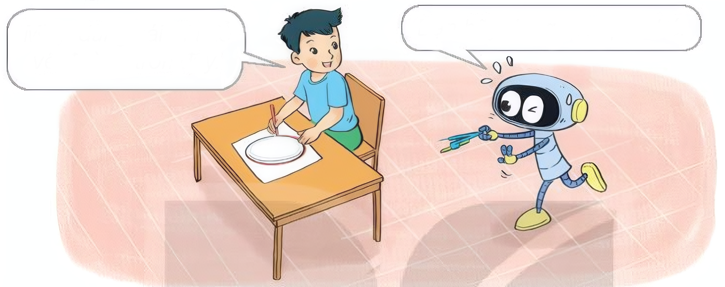
Bạn hãy dùng com-pa nhé!
Mình dùng cái đĩa để vẽ đường tròn đấy.

Slide 3
a)
M
• Hình tròn tâm O,
bán kính OM,
đường kính AB
• Tâm O là trung điểm của đường kính AB
A
B
O
• Đường kính dài bằng hai lần bán kính.

Slide 4
b) Dùng compa vẽ đường tròn tâm O.

Slide 5
b) Dùng compa vẽ đường tròn tâm O.

Slide 6
b) Dùng compa vẽ đường tròn tâm O.
O

Slide 7
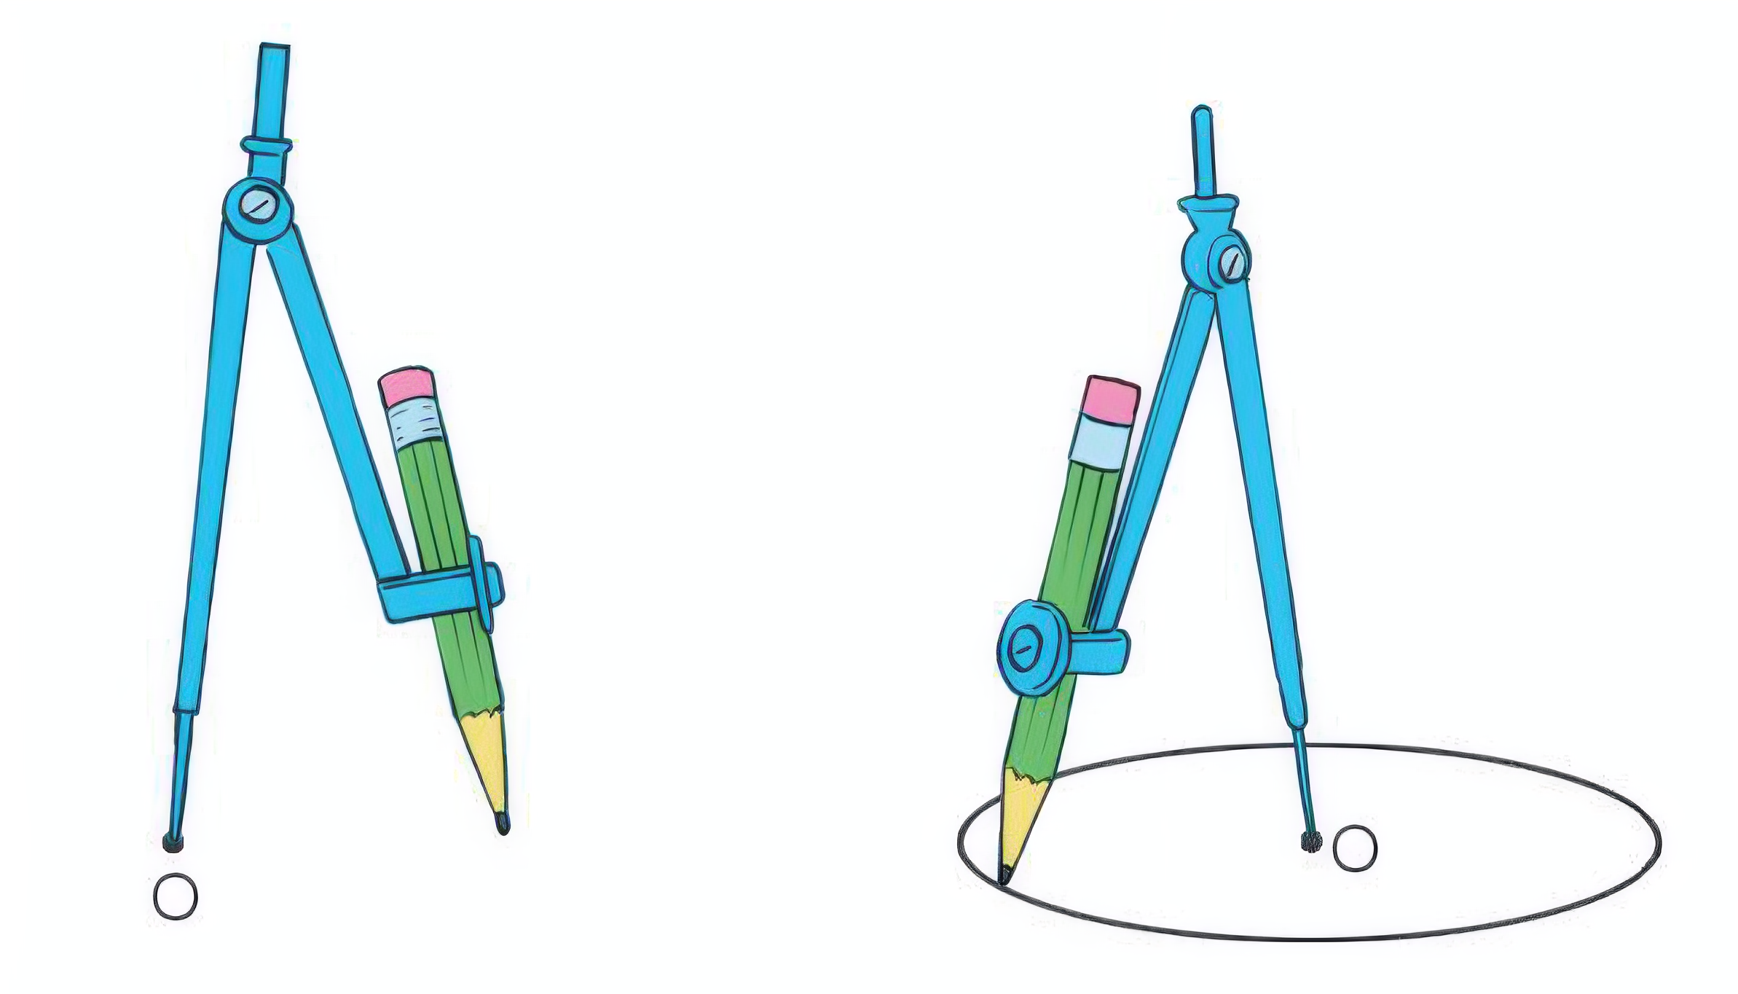
THỰC HÀNH
mở compa
xoay compa

Slide 8
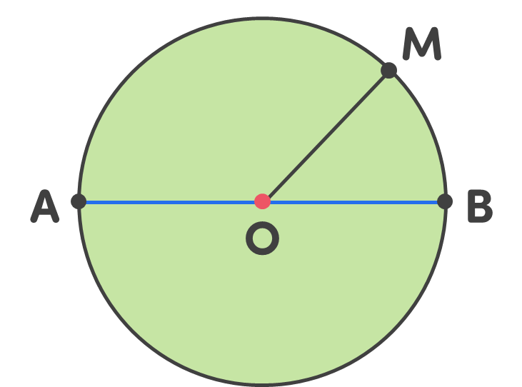
KẾT LUẬN
Trong một hình tròn:
• Các bán kính dài bằng nhau.
• Tâm là trung điểm của đường kính.
• Đường kính dài gấp hai lần bán kính.

Slide 9

Tìm tâm, bán kính, đường kính của mỗi hình tròn.
a)
b)
M
D
P
A
B
O
I
N
C
Notes:
- Bán kính: Đoạn thẳng nối tâm với một điểm nằm trên đường tròn.
- Đường kính: Đoạn thẳng đi qua tâm, nối hai điểm nằm trên đường tròn

Slide 10
Tìm tâm, bán kính, đường kính của mỗi hình tròn.
a)
b)
M
D
P
• Hình tròn tâm O
• Bán kính: OM, ON, OP
A
B
O
I
• Đường kính: MN
N
C
Notes:
- Bán kính: Đoạn thẳng nối tâm với một điểm nằm trên đường tròn.
- Đường kính: Đoạn thẳng đi qua tâm, nối hai điểm nằm trên đường tròn

Slide 11
Tìm tâm, bán kính, đường kính của mỗi hình tròn.
a)
b)
D
M
P
• Hình tròn tâm I
• Bán kính: IA, IB
A
B
I
O
• Đường kính: AB
N
C
Notes:
- Bán kính: Đoạn thẳng nối tâm với một điểm nằm trên đường tròn.
- Đường kính: Đoạn thẳng đi qua tâm, nối hai điểm nằm trên đường tròn

Slide 12


1
a) Vẽ đường tròn tâm O.
b) Vẽ bán kính OA, đường kính CD của đường tròn đó.
A
C
D
O
Notes:
- Lấy 1 điểm O bất kì làm tâm đường tròn. Đặt một chân cố định của com pa trùng với tâm, giữ cố định và quay chân còn lại một vòng, từ đó em thu được hình tròn tâm O.
- Lấy điểm A bất kì nằm trên đường tròn. Nối O với A.
- Qua O kẻ một đoạn thẳng, cắt đường tròn tại hai điểm C và D.

Slide 13
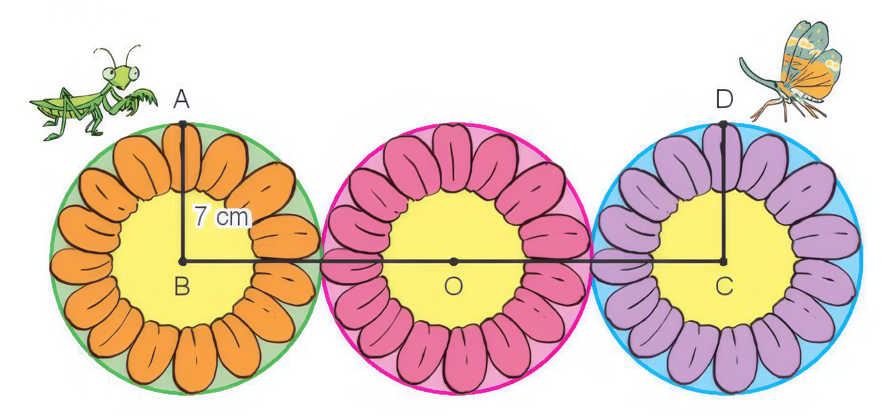
2
Trong bức tranh sau, mỗi hình tròn đều có bán kính 7 cm. Bọ ngựa đang ở điểm A bò theo đường gấp khúc ABCD để đến chỗ vòi voi ở điểm D. Hỏi bọ ngựa phải bò bao nhiêu xăng-ti-mét?
Notes:
Độ dài đường gấp khúc ABCD bằng tổng độ dài các đoạn thẳng AB, BO, OC, CD.

Slide 14
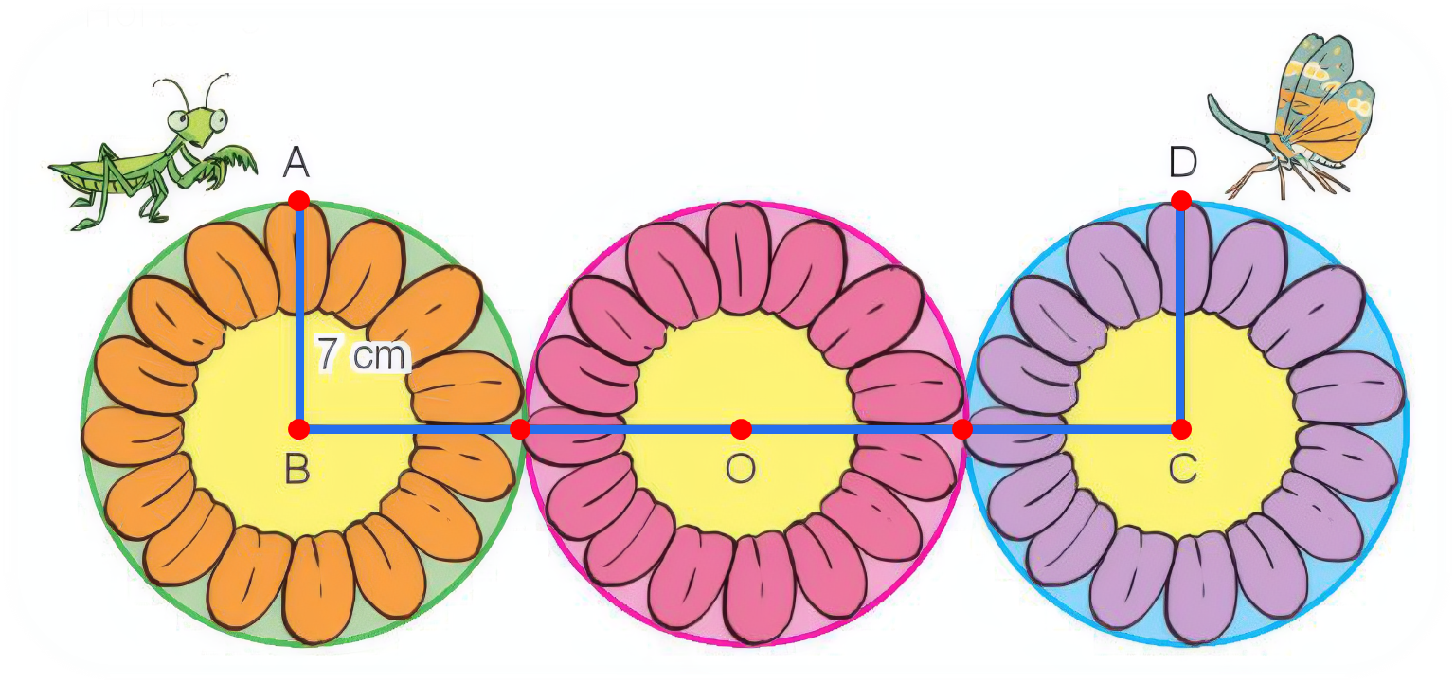
2
Bài giải
Mỗi hình tròn đều có bán kính 7 cm nên AB = CD = 7 cm
Ta thấy độ dài đoạn thẳng BO và OC đều bằng 2 lần bán kính.
Nên BO = OC = 7 x 2 = ? cm
14
Độ dài đường gấp khúc ABCD là:
7 + 14 + 14 + 7 = ? (cm)
42
Vậy bọ ngựa phải bò 42 cm.
Notes:
Mỗi hình tròn đều có bán kính 7 cm nên AB = CD = 7 cm
Ta thấy độ dài đoạn thẳng BO và OC đều bằng 2 lần bán kính.
Nên BO = OC = 7 x 2 = 14 cm
Độ dài đường gấp khúc ABCD là
7 + 14 + 14 + 7 = 42 (cm)
Vậy bọ ngựa phải bò 42 cm.

